Slide 1
3. Java Script 익히기
박종원 교수
(웹서버프로그래밍)

Slide 2
주요내용
JavaScript 익혀서 먹기
이벤트가 무엇이고 언제 발생하는지 안다.
자바스크립트 코드로 이벤트 리스너를 작성할 수 있다.
발생하는 이벤트가 DOM 트리를 따라 흘러가는 경로를 안다.
문서와 이미지의 로딩 완료 시 호출되는 onload 리스너를 작성할 수 있다.
폼에 발생하는 이벤트 리스너를 다룰 수 있다.
마우스 관련 이벤트를 다룰 수 있다.
키 관련 이벤트를 다룰 수 있다.
1

Slide 3
1. 강의 들어가기
학습목표 제시
동적홈페이지를 구성하는 방법중 하나인 Java Script을 사용할 수 있다.
무척 많은 연습으로 JavaScript가 몸에 익숙해 질 수 있다.
2

Slide 4
2. 생각해볼 문제 및 용어
학습 전 생각해볼 문제
Java Script와 HTML5
최신 웹 기술이란 무엇인가? 무엇을 추구하는가?
3

Slide 5
3. 이해하기
이벤트
마우스 클릭, 키보드 입력, 이미지나 HTML 문서의 로딩, 타이머의 타임아웃 등 사용자의 입력 행위나 문서나 브라우저의 상태 변화를 자바스크립트 코드에게 알리는 통지(notification)
이벤트 리스너
발생한 이벤트에 대처하기 위해 작성된 자바스크립트 코드
이벤트 종류
HTML5에서 이벤트 종류는 70여가지
이벤트 리스너 이름은 이벤트 이름 앞에 on을 덧붙임
예) onmousedown : mousedown 이벤트의 리스너
onkeydown : keydown 이벤트의 리스너
4

Slide 6
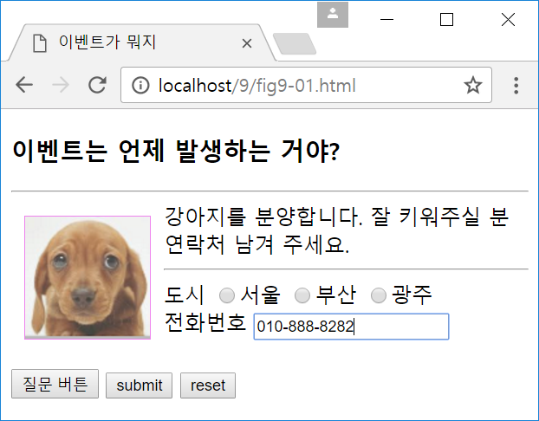
3. 이해하기
load 이벤트
(HTML 문서 전체
로딩 완료 시)
dblclick 이벤트
(마우스
더블클릭 시)
change 이벤트
(라디오버튼
선택 시)
load 이벤트
(이미지의 로딩
완료 시)
resize 이벤트
(윈도우 크기
변경 시)
click 이벤트
(마우스 클릭 시)
submit 이벤트
(submit 버튼
클릭 시)
reset 이벤트
(reset 버튼
클릭 시)
keypress 이벤트
(키를 누를 때)
keyup 이벤트
(누른 키를 놓을 때)
5

Slide 7
3. 이해하기
이벤트 리스너 만들기
3 가지 방법
HTML 태그 내에 작성
DOM 객체의 이벤트 리스너 프로퍼티에 작성
DOM 객체의 addEventListener() 메소드 이용
HTML 태그 내에 이벤트 리스너 작성
HTML 태그의 이벤트 리스너 속성에 리스너 코드 직접 작성
예) <p>태그에 마우스 올리면 orchid, 내리면 흰색으로 배경변경
6

Slide 8
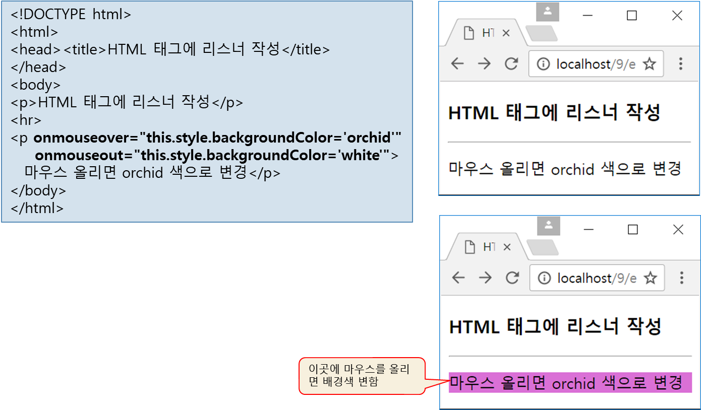
3.이해하기 / 4. 실습하기
HTML 태그 내에 이벤트 리스너 작성
다음 html소스를 작성하고 게시하시오(★ ★ )
Notes:
타입을 변환하는 경우에는 형변환을 명시해주는 것이 원칙이지만…
크기가 작은 타입에서 큰타입으로 변환하는 경우에는 형변환을 생략할 수 있습니다.
형변환을 생략했다고 해서 형변환이 안되는 것은 아니고…
실행시에 컴퓨터에 의해서 자동적으로 형변환이 됩니다.
반대로 큰 타입에서 작은 타입으로 형변환하는 경우에는 반드시 명시적으로 형변환을 해줘야합니다.
그렇지 않으면 컴파일 시에 에러가 발생합니다.
큰타입에서 작은 타입으로 변환하는 경우에는 값손실이 발생할 수 있지만,
작은 타입에서 큰 타입으로 변환하는 경우에는 값손실이 발생하지 않기 때문에
형변환을 자동적으로 수행하도록 허용하는 것입니다.
형변환 과정을 그림으로 보면…
Byte를 int로 변환하는 경우에는 1바이트를 4바이트에 저장하는 것이기 때문에
나머지 빈자리 3바이트를 0으로 채우기만 하면 되므로 원래의 값이 손실없이 보존됩니다.
그러나 int를 byte로 변환하는 경우에는 4바이트의 값을 1바이트에 저장하는 것이기 때문에
원래의 4바이트 중에서 앞의 3바이트를 잃게 되므로 값손실이 발생할 수 있습니다.
아래 그림에서 화살표 방향으로의 변환은 형변환을 생략할 수 있다는 것을 의미합니다.
Short과 char는 같은 2바이트이지만 표현할 수 있는 값의 범위가 서로 다르기 때문에 자동형변환이 되지 않습니다.
Long이 8바이트인데도 4바이트인 float로 자동형변환이 되는 이유는
Float가 4바이트이지만, long과는 표현방식이 달라서 더 큰 범위를 표현할 수 있기 때문입니다.
형변환을 할 때는 형변환을 명시적으로 해주면 제일 확실하겠지만,
자동형변환되는 경우에는 생략하는 것이 보다 깔끔한 코딩이 될 것입니다.

Slide 9
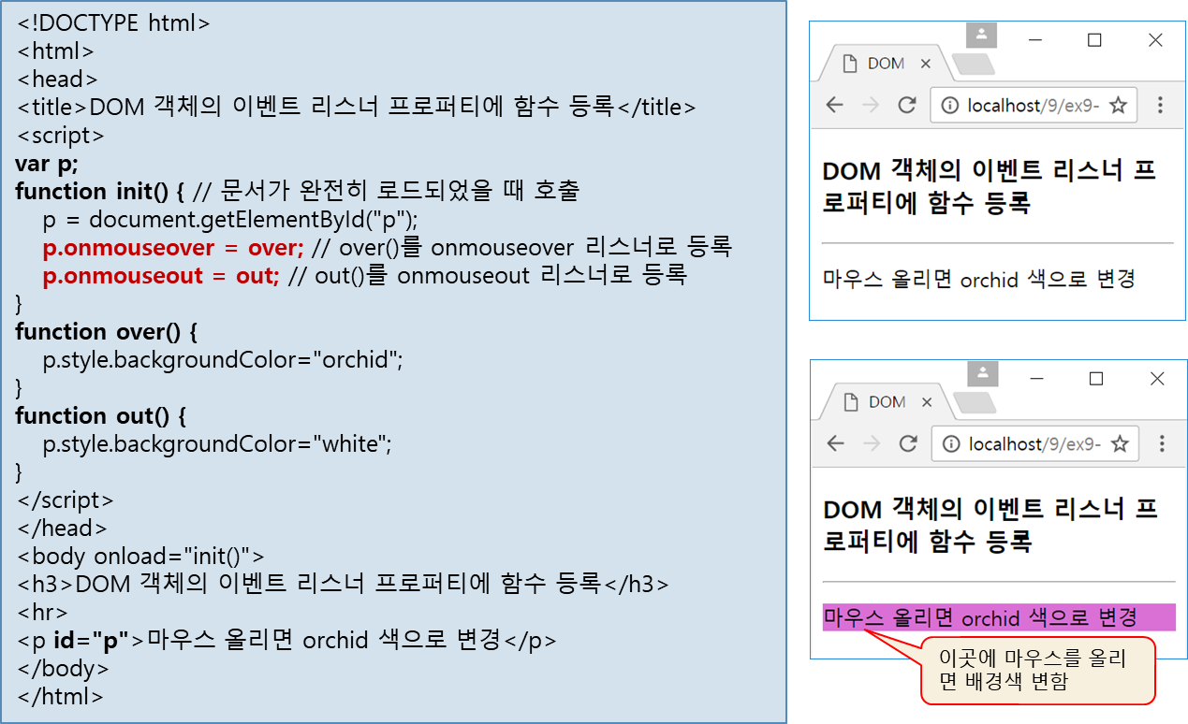
3.이해하기 / 4. 실습하기
DOM 객체의 이벤트 리스너 프로퍼티에 리스너 등록
다음 html소스를 작성하고 게시하시오(★ ★ )
Notes:
타입을 변환하는 경우에는 형변환을 명시해주는 것이 원칙이지만…
크기가 작은 타입에서 큰타입으로 변환하는 경우에는 형변환을 생략할 수 있습니다.
형변환을 생략했다고 해서 형변환이 안되는 것은 아니고…
실행시에 컴퓨터에 의해서 자동적으로 형변환이 됩니다.
반대로 큰 타입에서 작은 타입으로 형변환하는 경우에는 반드시 명시적으로 형변환을 해줘야합니다.
그렇지 않으면 컴파일 시에 에러가 발생합니다.
큰타입에서 작은 타입으로 변환하는 경우에는 값손실이 발생할 수 있지만,
작은 타입에서 큰 타입으로 변환하는 경우에는 값손실이 발생하지 않기 때문에
형변환을 자동적으로 수행하도록 허용하는 것입니다.
형변환 과정을 그림으로 보면…
Byte를 int로 변환하는 경우에는 1바이트를 4바이트에 저장하는 것이기 때문에
나머지 빈자리 3바이트를 0으로 채우기만 하면 되므로 원래의 값이 손실없이 보존됩니다.
그러나 int를 byte로 변환하는 경우에는 4바이트의 값을 1바이트에 저장하는 것이기 때문에
원래의 4바이트 중에서 앞의 3바이트를 잃게 되므로 값손실이 발생할 수 있습니다.
아래 그림에서 화살표 방향으로의 변환은 형변환을 생략할 수 있다는 것을 의미합니다.
Short과 char는 같은 2바이트이지만 표현할 수 있는 값의 범위가 서로 다르기 때문에 자동형변환이 되지 않습니다.
Long이 8바이트인데도 4바이트인 float로 자동형변환이 되는 이유는
Float가 4바이트이지만, long과는 표현방식이 달라서 더 큰 범위를 표현할 수 있기 때문입니다.
형변환을 할 때는 형변환을 명시적으로 해주면 제일 확실하겠지만,
자동형변환되는 경우에는 생략하는 것이 보다 깔끔한 코딩이 될 것입니다.

Slide 10
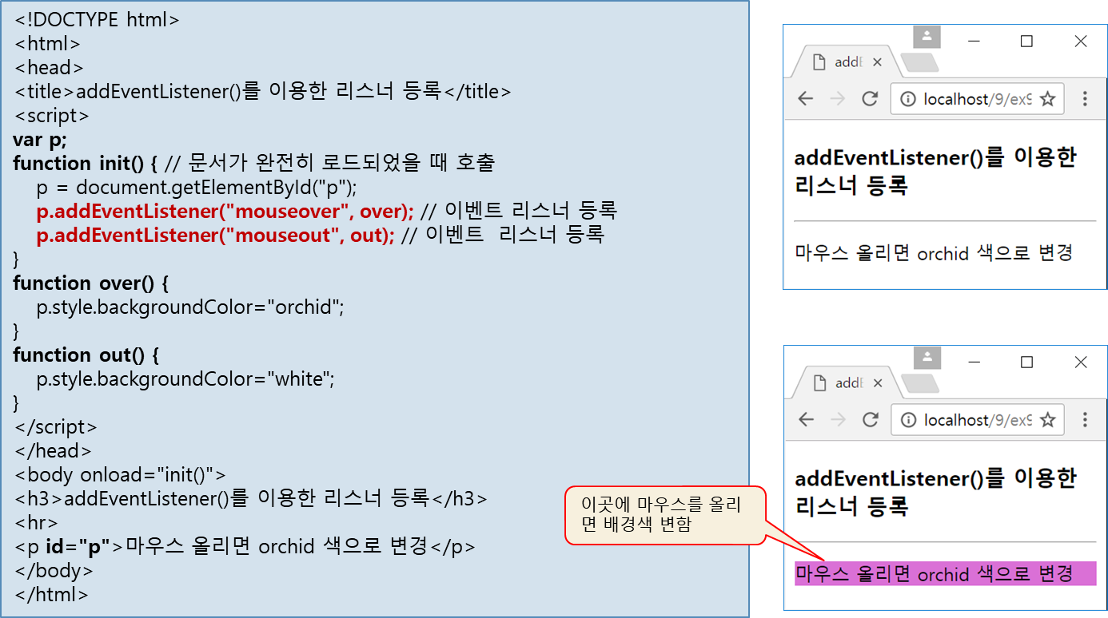
3.이해하기 / 4. 실습하기
addEventListener() 사용
다음 html소스를 작성하고 게시하시오(★ ★ )
Notes:
타입을 변환하는 경우에는 형변환을 명시해주는 것이 원칙이지만…
크기가 작은 타입에서 큰타입으로 변환하는 경우에는 형변환을 생략할 수 있습니다.
형변환을 생략했다고 해서 형변환이 안되는 것은 아니고…
실행시에 컴퓨터에 의해서 자동적으로 형변환이 됩니다.
반대로 큰 타입에서 작은 타입으로 형변환하는 경우에는 반드시 명시적으로 형변환을 해줘야합니다.
그렇지 않으면 컴파일 시에 에러가 발생합니다.
큰타입에서 작은 타입으로 변환하는 경우에는 값손실이 발생할 수 있지만,
작은 타입에서 큰 타입으로 변환하는 경우에는 값손실이 발생하지 않기 때문에
형변환을 자동적으로 수행하도록 허용하는 것입니다.
형변환 과정을 그림으로 보면…
Byte를 int로 변환하는 경우에는 1바이트를 4바이트에 저장하는 것이기 때문에
나머지 빈자리 3바이트를 0으로 채우기만 하면 되므로 원래의 값이 손실없이 보존됩니다.
그러나 int를 byte로 변환하는 경우에는 4바이트의 값을 1바이트에 저장하는 것이기 때문에
원래의 4바이트 중에서 앞의 3바이트를 잃게 되므로 값손실이 발생할 수 있습니다.
아래 그림에서 화살표 방향으로의 변환은 형변환을 생략할 수 있다는 것을 의미합니다.
Short과 char는 같은 2바이트이지만 표현할 수 있는 값의 범위가 서로 다르기 때문에 자동형변환이 되지 않습니다.
Long이 8바이트인데도 4바이트인 float로 자동형변환이 되는 이유는
Float가 4바이트이지만, long과는 표현방식이 달라서 더 큰 범위를 표현할 수 있기 때문입니다.
형변환을 할 때는 형변환을 명시적으로 해주면 제일 확실하겠지만,
자동형변환되는 경우에는 생략하는 것이 보다 깔끔한 코딩이 될 것입니다.

Slide 11
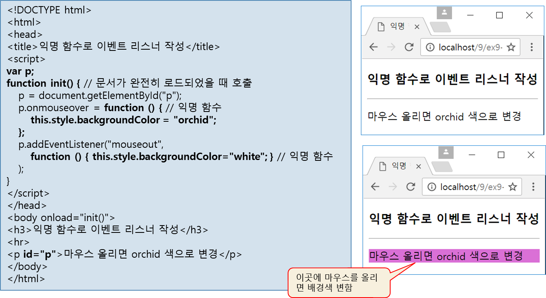
3.이해하기 / 4. 실습하기
익명 함수로 이벤트 리스너 작성
다음 html소스를 작성하고 게시하시오(★ ★ )
Notes:
타입을 변환하는 경우에는 형변환을 명시해주는 것이 원칙이지만…
크기가 작은 타입에서 큰타입으로 변환하는 경우에는 형변환을 생략할 수 있습니다.
형변환을 생략했다고 해서 형변환이 안되는 것은 아니고…
실행시에 컴퓨터에 의해서 자동적으로 형변환이 됩니다.
반대로 큰 타입에서 작은 타입으로 형변환하는 경우에는 반드시 명시적으로 형변환을 해줘야합니다.
그렇지 않으면 컴파일 시에 에러가 발생합니다.
큰타입에서 작은 타입으로 변환하는 경우에는 값손실이 발생할 수 있지만,
작은 타입에서 큰 타입으로 변환하는 경우에는 값손실이 발생하지 않기 때문에
형변환을 자동적으로 수행하도록 허용하는 것입니다.
형변환 과정을 그림으로 보면…
Byte를 int로 변환하는 경우에는 1바이트를 4바이트에 저장하는 것이기 때문에
나머지 빈자리 3바이트를 0으로 채우기만 하면 되므로 원래의 값이 손실없이 보존됩니다.
그러나 int를 byte로 변환하는 경우에는 4바이트의 값을 1바이트에 저장하는 것이기 때문에
원래의 4바이트 중에서 앞의 3바이트를 잃게 되므로 값손실이 발생할 수 있습니다.
아래 그림에서 화살표 방향으로의 변환은 형변환을 생략할 수 있다는 것을 의미합니다.
Short과 char는 같은 2바이트이지만 표현할 수 있는 값의 범위가 서로 다르기 때문에 자동형변환이 되지 않습니다.
Long이 8바이트인데도 4바이트인 float로 자동형변환이 되는 이유는
Float가 4바이트이지만, long과는 표현방식이 달라서 더 큰 범위를 표현할 수 있기 때문입니다.
형변환을 할 때는 형변환을 명시적으로 해주면 제일 확실하겠지만,
자동형변환되는 경우에는 생략하는 것이 보다 깔끔한 코딩이 될 것입니다.

Slide 12
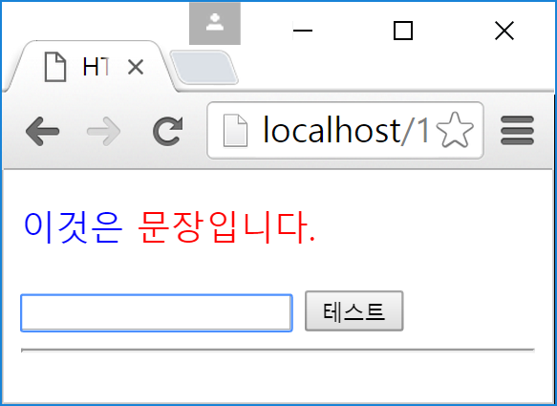

3. 이해하기
이벤트 객체
이벤트 객체(event object)
발생한 이벤트에 관련된 다양한 정보를 담은 객체
예) mousedown 이벤트의 경우, 마우스 좌표와 버튼 번호 등
keydown 이벤트의 경우, 키 코드 값 등
이벤트가 처리되고 나면 이벤트 객체 소멸
이벤트 리스너
자바스크립트 코드
mousedown
이벤트발생
마우스 클릭 좌표,
버튼 번호,
휠이 구른 값
이벤트 객체

11

Slide 13
3. 이해하기
이벤트 객체 전달받기
이벤트 객체는 이벤트 리스너 함수의 첫 번째 매개변수에 전달
1. 이름을 가진 이벤트 리스너
2. 익명 함수의 경우
3. HTML 태그에 이벤트 리스너 : event 라는 이름으로 전달
function f(e) { // 매개변수 e에 이벤트 객체 전달받음
...
}
obj.onclick = f; // obj 객체의 onclick 리스너로 함수 f 등록
obj.onclick = function(e) { // 매개변수 e에 이벤트 객체 전달받음
...
}
function f(e) {
...
}
...
<button onclick=“f(event)”>버튼</button>
<div onclick=“alert(event.type)”>버튼</div>
event 라는 이름으로 이벤트 객체 전달받음
12

Slide 14
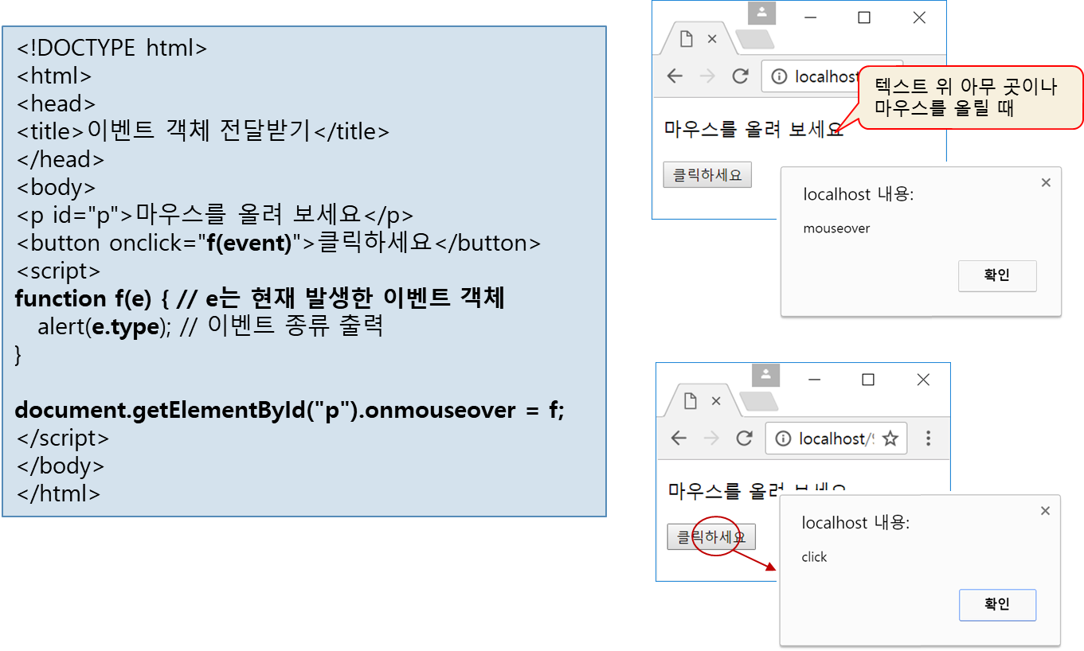
4. 실습하기
이벤트 리스너에서 이벤트 객체 전달 받기
다음 html소스를 작성하고 게시하시오(★ ★ )
Notes:
타입을 변환하는 경우에는 형변환을 명시해주는 것이 원칙이지만…
크기가 작은 타입에서 큰타입으로 변환하는 경우에는 형변환을 생략할 수 있습니다.
형변환을 생략했다고 해서 형변환이 안되는 것은 아니고…
실행시에 컴퓨터에 의해서 자동적으로 형변환이 됩니다.
반대로 큰 타입에서 작은 타입으로 형변환하는 경우에는 반드시 명시적으로 형변환을 해줘야합니다.
그렇지 않으면 컴파일 시에 에러가 발생합니다.
큰타입에서 작은 타입으로 변환하는 경우에는 값손실이 발생할 수 있지만,
작은 타입에서 큰 타입으로 변환하는 경우에는 값손실이 발생하지 않기 때문에
형변환을 자동적으로 수행하도록 허용하는 것입니다.
형변환 과정을 그림으로 보면…
Byte를 int로 변환하는 경우에는 1바이트를 4바이트에 저장하는 것이기 때문에
나머지 빈자리 3바이트를 0으로 채우기만 하면 되므로 원래의 값이 손실없이 보존됩니다.
그러나 int를 byte로 변환하는 경우에는 4바이트의 값을 1바이트에 저장하는 것이기 때문에
원래의 4바이트 중에서 앞의 3바이트를 잃게 되므로 값손실이 발생할 수 있습니다.
아래 그림에서 화살표 방향으로의 변환은 형변환을 생략할 수 있다는 것을 의미합니다.
Short과 char는 같은 2바이트이지만 표현할 수 있는 값의 범위가 서로 다르기 때문에 자동형변환이 되지 않습니다.
Long이 8바이트인데도 4바이트인 float로 자동형변환이 되는 이유는
Float가 4바이트이지만, long과는 표현방식이 달라서 더 큰 범위를 표현할 수 있기 때문입니다.
형변환을 할 때는 형변환을 명시적으로 해주면 제일 확실하겠지만,
자동형변환되는 경우에는 생략하는 것이 보다 깔끔한 코딩이 될 것입니다.

Slide 15
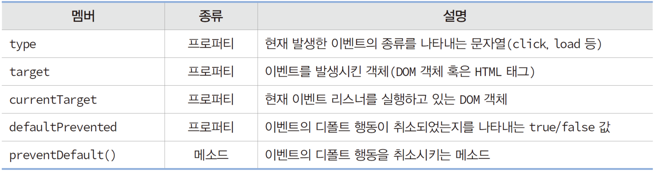
3. 이해하기
이벤트 객체에 들어 있는 정보
이벤트 객체에 들어 있는 정보
현재 발생한 이벤트에 관한 다양한 정보
이벤트 객체의 프로퍼티와 메소드로 알 수 있음
이벤트의 종류마다 조금씩 다름
이벤트 객체의 공통 멤버
target 프로퍼티
이벤트 타겟 객체 가리킴
이벤트 타겟 : 이벤트를 유발시킨 DOM 객체
<button> 태그의 버튼을 클릭하였으면, 이때 click 이벤트의 이벤트 타겟은 버튼
14

Slide 16
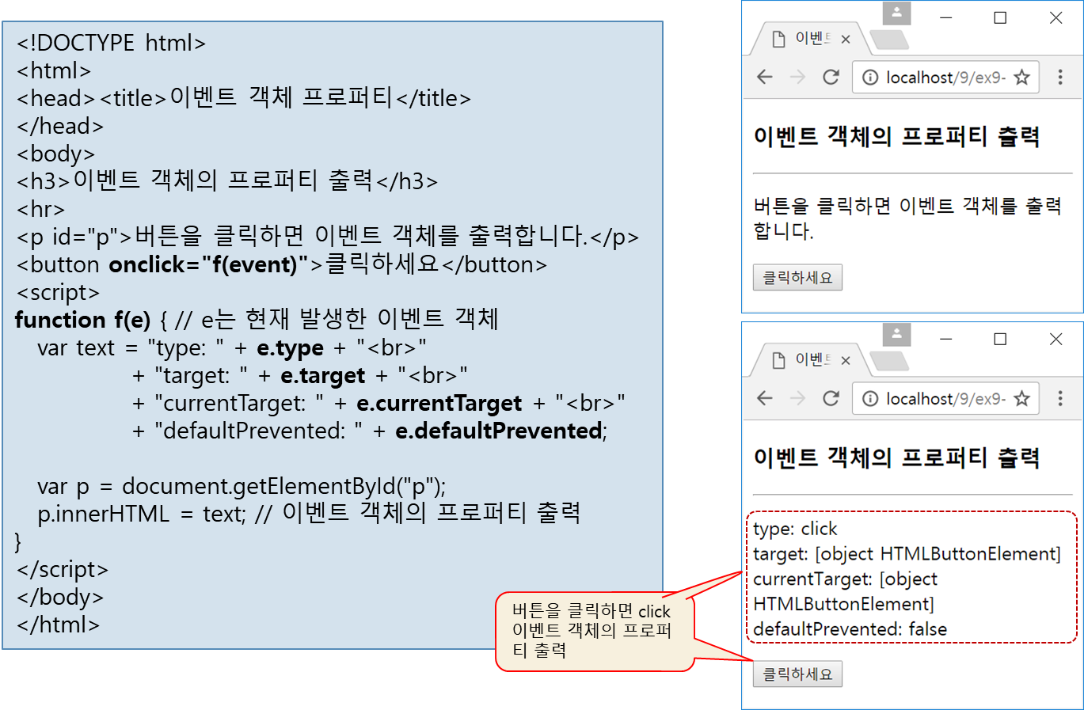
4. 실습하기
이벤트 객체의 프로퍼티 출력
다음 html소스를 작성하고 게시하시오(★ ★ )
Notes:
타입을 변환하는 경우에는 형변환을 명시해주는 것이 원칙이지만…
크기가 작은 타입에서 큰타입으로 변환하는 경우에는 형변환을 생략할 수 있습니다.
형변환을 생략했다고 해서 형변환이 안되는 것은 아니고…
실행시에 컴퓨터에 의해서 자동적으로 형변환이 됩니다.
반대로 큰 타입에서 작은 타입으로 형변환하는 경우에는 반드시 명시적으로 형변환을 해줘야합니다.
그렇지 않으면 컴파일 시에 에러가 발생합니다.
큰타입에서 작은 타입으로 변환하는 경우에는 값손실이 발생할 수 있지만,
작은 타입에서 큰 타입으로 변환하는 경우에는 값손실이 발생하지 않기 때문에
형변환을 자동적으로 수행하도록 허용하는 것입니다.
형변환 과정을 그림으로 보면…
Byte를 int로 변환하는 경우에는 1바이트를 4바이트에 저장하는 것이기 때문에
나머지 빈자리 3바이트를 0으로 채우기만 하면 되므로 원래의 값이 손실없이 보존됩니다.
그러나 int를 byte로 변환하는 경우에는 4바이트의 값을 1바이트에 저장하는 것이기 때문에
원래의 4바이트 중에서 앞의 3바이트를 잃게 되므로 값손실이 발생할 수 있습니다.
아래 그림에서 화살표 방향으로의 변환은 형변환을 생략할 수 있다는 것을 의미합니다.
Short과 char는 같은 2바이트이지만 표현할 수 있는 값의 범위가 서로 다르기 때문에 자동형변환이 되지 않습니다.
Long이 8바이트인데도 4바이트인 float로 자동형변환이 되는 이유는
Float가 4바이트이지만, long과는 표현방식이 달라서 더 큰 범위를 표현할 수 있기 때문입니다.
형변환을 할 때는 형변환을 명시적으로 해주면 제일 확실하겠지만,
자동형변환되는 경우에는 생략하는 것이 보다 깔끔한 코딩이 될 것입니다.

Slide 17
3. 이해하기
이벤트의 디폴트 행동 취소, preventDefault()
이벤트의 디폴트 행동이란?
특정 이벤트에 대한 HTML 태그의 기본 행동
사례
<a>의 click 이벤트의 디폴트 행동 : 웹 페이지 이동
Submit 버튼의 click 이벤트의 디폴트 행동 : 폼 데이터 전송
<input type=“checkbox”>의 click 이벤트의 디폴트 행동 : 체크박스선택
이벤트의 디폴트 행동을 막는 방법
1. 이벤트 리스너에서 false 리턴
2. 이벤트 객체의 preventDefault() 메소드 호출
이벤트 객체의 cancelable 프로퍼티가 true인 경우만 취소 가능
<a href="http://www.naver.com" onclick="return false">
이동 안되는 링크
</a>
<a href="http://www.naver.com" onclick="event.preventDefault();">
이동 안되는 링크
</a>
16

Slide 18
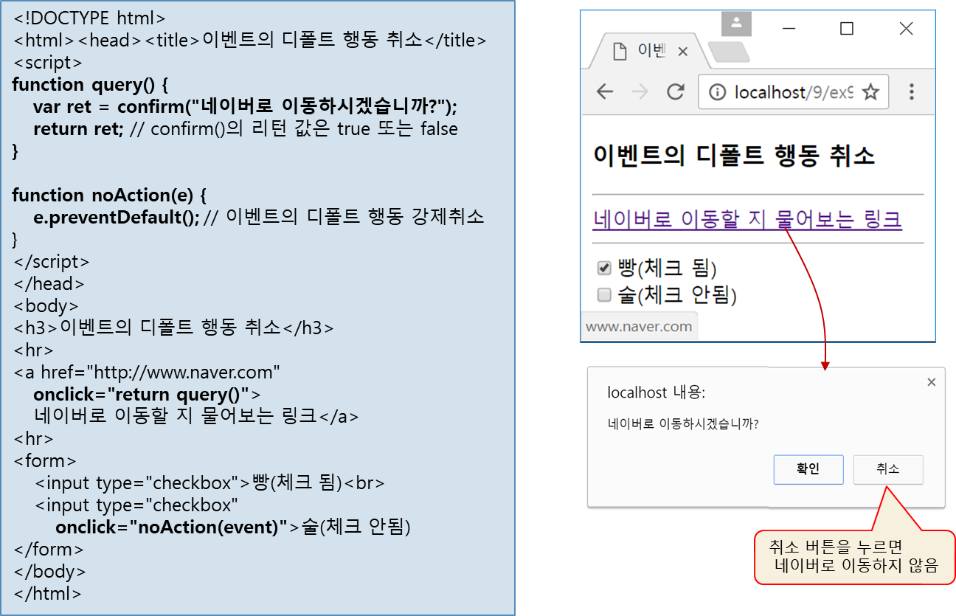
4. 실습하기
이벤트의 디폴트 행동 취소
다음 html소스를 작성하고 게시하시오(★ ★ )
Notes:
타입을 변환하는 경우에는 형변환을 명시해주는 것이 원칙이지만…
크기가 작은 타입에서 큰타입으로 변환하는 경우에는 형변환을 생략할 수 있습니다.
형변환을 생략했다고 해서 형변환이 안되는 것은 아니고…
실행시에 컴퓨터에 의해서 자동적으로 형변환이 됩니다.
반대로 큰 타입에서 작은 타입으로 형변환하는 경우에는 반드시 명시적으로 형변환을 해줘야합니다.
그렇지 않으면 컴파일 시에 에러가 발생합니다.
큰타입에서 작은 타입으로 변환하는 경우에는 값손실이 발생할 수 있지만,
작은 타입에서 큰 타입으로 변환하는 경우에는 값손실이 발생하지 않기 때문에
형변환을 자동적으로 수행하도록 허용하는 것입니다.
형변환 과정을 그림으로 보면…
Byte를 int로 변환하는 경우에는 1바이트를 4바이트에 저장하는 것이기 때문에
나머지 빈자리 3바이트를 0으로 채우기만 하면 되므로 원래의 값이 손실없이 보존됩니다.
그러나 int를 byte로 변환하는 경우에는 4바이트의 값을 1바이트에 저장하는 것이기 때문에
원래의 4바이트 중에서 앞의 3바이트를 잃게 되므로 값손실이 발생할 수 있습니다.
아래 그림에서 화살표 방향으로의 변환은 형변환을 생략할 수 있다는 것을 의미합니다.
Short과 char는 같은 2바이트이지만 표현할 수 있는 값의 범위가 서로 다르기 때문에 자동형변환이 되지 않습니다.
Long이 8바이트인데도 4바이트인 float로 자동형변환이 되는 이유는
Float가 4바이트이지만, long과는 표현방식이 달라서 더 큰 범위를 표현할 수 있기 때문입니다.
형변환을 할 때는 형변환을 명시적으로 해주면 제일 확실하겠지만,
자동형변환되는 경우에는 생략하는 것이 보다 깔끔한 코딩이 될 것입니다.

Slide 19
3. 이해하기
이벤트 흐름
이벤트 흐름이란?
이벤트가 발생하면 window 객체에 먼저 도달하고, DOM 트리를 따라 이벤트 타겟에 도착하고, 다시 반대 방향으로 흘러 window 객체에 도달한 다음 사라지는 과정
이벤트가 흘러가는 과정
캡쳐 단계(capturing phase)
이벤트가 window 객체에서 중간의 모든 DOM 객체를 거쳐 타겟 객체에 전달되는 과정
이벤트가 거쳐가는 모든 DOM 객체(window포함)의 이벤트 리스너 실행
버블 단계(bubbling phase)
이벤트가 타겟에서 중간의 모든 DOM 객체를 거쳐 window 객체에 전달되는 과정
이벤트가 거쳐가는 모든 DOM 객체(window포함)의 이벤트 리스너 실행
DOM 객체에는 캡쳐 리스너와 버블 리스너 두 개 모두 작성할 수 있음
18

Slide 20
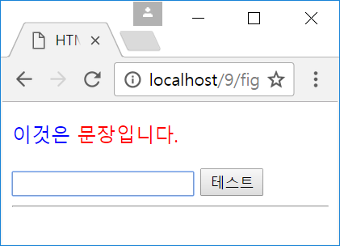
3. 이해하기
이벤트 흐름 사례
샘플 웹 페이지
<!DOCTYPE html>
<html><head><title>HTML DOM 트리</title></head>
<body>
<p style="color:blue" >이것은
<span style="color:red">문장입니다.</span>
</p>
<form>
<input type="text">
<input type="button" value="테스트" id="button">
<hr>
</form>
</body></html>
버튼 클릭, click 이벤트 발생
19

Slide 21
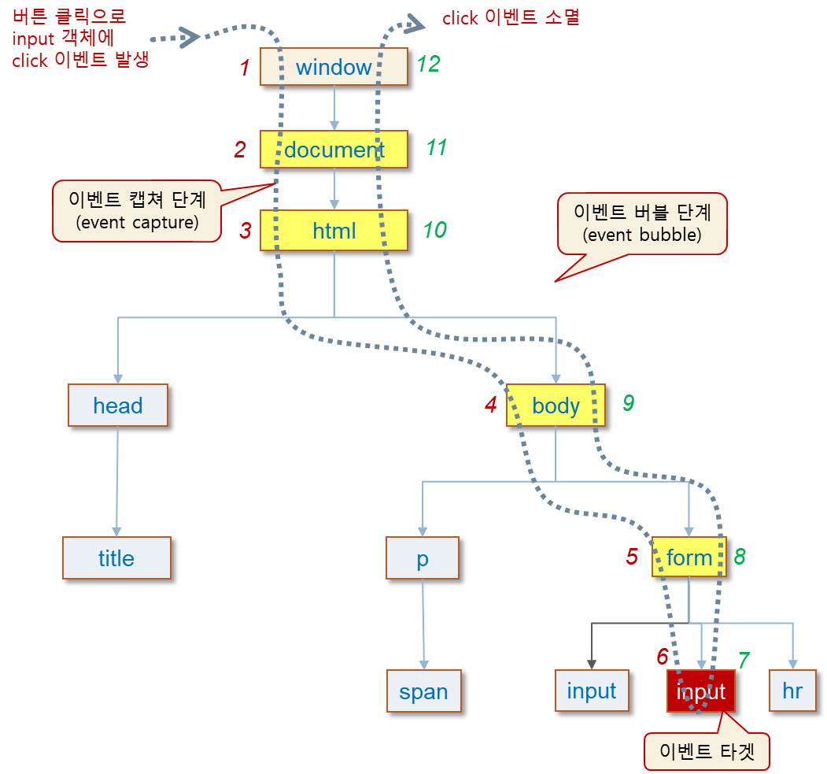
3. 이해하기
이벤트 흐름 사례
샘플 웹 페이지
20

Slide 22
3. 이해하기
캡쳐 리스너와 버블 리스너
DOM 객체의 이벤트 리스너
캡쳐 리스너와 버블 리스너를 모두 소유 가능
이벤트 리스너 등록 시, 캡쳐 리스너인지 버블 리스너인지 구분
캡쳐 리스너와 버블 리스너 등록
addEventListener()의 3 번째 매개 변수 이용
true이면 캡쳐 리스너, false이면 버블 리스너
다른 방법의 이벤트 리스너 등록의 경우
버블 리스너로 자동 등록
예)
var b = document.getElementById("button");
b.addEventListener("click", capFunc, true); // 캡쳐 단계에서 capFunc() 실행
b.addEventListener("click", bubbleFunc, false); // 버블 단계에서 bubbleFunc() 실행
obj.onclick = function(e) { // 버블 리스너도 작동
...
}
21

Slide 23
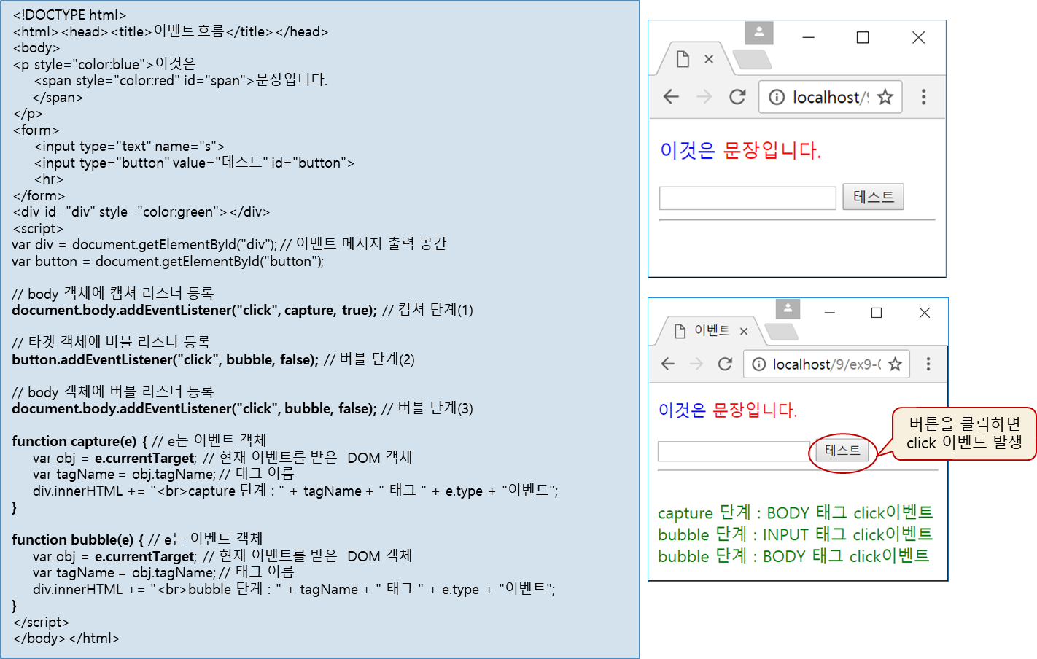
4. 실습하기
이벤트 흐름
다음 html소스를 작성하고 게시하시오(★ ★ )
Notes:
타입을 변환하는 경우에는 형변환을 명시해주는 것이 원칙이지만…
크기가 작은 타입에서 큰타입으로 변환하는 경우에는 형변환을 생략할 수 있습니다.
형변환을 생략했다고 해서 형변환이 안되는 것은 아니고…
실행시에 컴퓨터에 의해서 자동적으로 형변환이 됩니다.
반대로 큰 타입에서 작은 타입으로 형변환하는 경우에는 반드시 명시적으로 형변환을 해줘야합니다.
그렇지 않으면 컴파일 시에 에러가 발생합니다.
큰타입에서 작은 타입으로 변환하는 경우에는 값손실이 발생할 수 있지만,
작은 타입에서 큰 타입으로 변환하는 경우에는 값손실이 발생하지 않기 때문에
형변환을 자동적으로 수행하도록 허용하는 것입니다.
형변환 과정을 그림으로 보면…
Byte를 int로 변환하는 경우에는 1바이트를 4바이트에 저장하는 것이기 때문에
나머지 빈자리 3바이트를 0으로 채우기만 하면 되므로 원래의 값이 손실없이 보존됩니다.
그러나 int를 byte로 변환하는 경우에는 4바이트의 값을 1바이트에 저장하는 것이기 때문에
원래의 4바이트 중에서 앞의 3바이트를 잃게 되므로 값손실이 발생할 수 있습니다.
아래 그림에서 화살표 방향으로의 변환은 형변환을 생략할 수 있다는 것을 의미합니다.
Short과 char는 같은 2바이트이지만 표현할 수 있는 값의 범위가 서로 다르기 때문에 자동형변환이 되지 않습니다.
Long이 8바이트인데도 4바이트인 float로 자동형변환이 되는 이유는
Float가 4바이트이지만, long과는 표현방식이 달라서 더 큰 범위를 표현할 수 있기 때문입니다.
형변환을 할 때는 형변환을 명시적으로 해주면 제일 확실하겠지만,
자동형변환되는 경우에는 생략하는 것이 보다 깔끔한 코딩이 될 것입니다.

Slide 24
3. 이해하기
이벤트 흐름을 중단시킬 수 있는가? YES
이벤트 객체의 stopPropagation() 호출
event.stopPropagation(); // event가 이벤트 객체일 때
23

Slide 25
6. 정리하기
다음 제시된 내용을 자필로 작성하여 제출 하시오 (상단 학번, 이름 기입)
다음 내용을 나름대로 정리하여 필기하시오
Java, Java Script , JSP(Java Server Page)
Hello World
기본함수 몇 가지
기본지식-변수(type, 연산,지역,전역변수)
기본 지식– 연산, 조건식
기본 지식– 반복문
기본 지식– 함수
기본 지식– Object
객체 – String
배열 – array
객체 – navigator
객체 – window
객체 – document
객체 – location
객체 – history
24

Slide 26
7. 차시 예고
차시 준비
Servlet/JSP를 배워보자
25

